Slide 1
Patterns & Frameworks
SnakeCore, SnakeFX, SnakeServer, SnakeTest
Ostfalia Fachhochschule für angewandte Wissenschaften
Benjamin Wulfert (b.wulfert@ostfalia.de) | Mat.-Nr.: 70454350
Leonard Reidel (@ostfalia.de) | Mat.-Nr.: 70468602
Vorgelegt bei: Dipl.-Inform. Bettina Meiners
Semester: Wintersemester 2020
19.02.2020

Slide 2
Agenda
Projekt-Architektur
Core/Common
Backend
Frontend
Hands-On
...
1

Slide 3
Projekt-Architektur
SnakeCore Enthält grundlegende & gemeinsame Aspekte des Projekts
SnakeFX Frontend-Modul - das User-Interface (GUI)
SnakeServer Backend-Modul - der Application-Server
SnakeTest Test-Modul - Test-Fälle für verschiedene Szenarien (z.B. Start des Backends & zweier Clients, auto. Login, auto. Play, etc.)
SnakeCore
SnakeFX
Front-End
SnakeServer
Back-End
SnakeTest
3

Slide 4
Projekt-Setup
Projekt nutzt Build-Management-System
Apache Maven
4

Slide 5
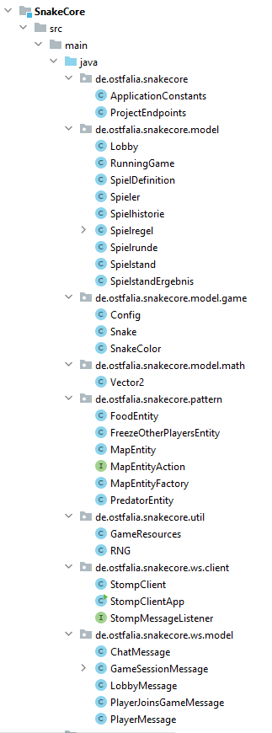
Core / Common - SnakeCore
ApplicationConstants / ProjectEndpoints
String-Konstanten
model
Entitäten der Projektlandschaft
game
Entitäten bzgl. der Spiel-Laufzeit
math
Implementierung von gängigen (2d) Vektor-Operationen
4

Slide 6
Core / Common - SnakeCore
Pattern
Implementierung der Design-Pattern
Util
Hilfsklassen: GameResources verwaltet Bilder & Sounds
RNG (Random Number Generator): Klasse zur Erzeugung von Zufallszahlen
ws.client
Implementierung des Stomp-Clients, TestApp, ...
ws.model
Entitäten d. Nachrichtenaustauschs
6

Slide 7




Backend - SnakeServer
Spring Boot
Spring Data JPA (h2, Hibernate)
Spring Messaging (STOMP, Websockets)
Spring Web (HTTP, RESTful Webservices, …)
7

Slide 8
Kommunikation
HTTP <-> RESTful Webservices
STOMP <-> WebSockets
Spring Data Messaging
<Foliennummer>

Slide 9
Frontend - SnakeFX
In JavaFX implementiert
Vererbungshierarchien zwischen Controller
Nutzt Dependency Injection (DI) für Views in Controllern
Besitzt Zugriff auf STOMP-Client Impl.
Dadurch Subscribe auf Endpoints möglich, sowie Listener um auch Nachrichten zu reagieren
Message-Transport um Daten an das Backend zu senden
Besitzt Zugriff auf HTTP-Client Impl.
Dadurch können Daten an das Backend übertragen werden, wie z.B. bei Login, Register Operationen oder Polling für HTTP
<Foliennummer>

Slide 10
Snake Implementierung
Update Loop
Rendering
Synchronisierung der Spielereingaben
<Foliennummer>

